Slide 1

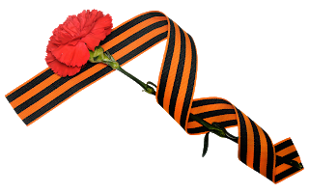

Мастер – класс
Приготовила: Бессараб Надежда Леонидовна с. Шиняево

Slide 2
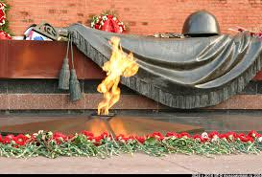
СИМВОЛЫ ПОБЕДЫ
На ветру он встрепенулся –
В память о тех, кто с войны не вернулся.
Люди приходят к нему поклониться,
И о погибших в боях помолиться

Slide 3

СИМВОЛЫ ПОБЕДЫ
Эта лента не похожа на украшение. Эта лента – символ и прикалывается на груди в праздник 9 мая.

Slide 4
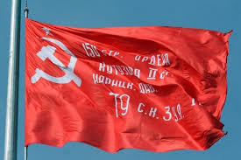
СИМВОЛЫ ПОБЕДЫ
Как называется символ знамени, водружённый над Рейхстагом в мае 1945 года?

Slide 5

ОПРЕДЕЛИ ТЕМУ:
Расставь слова, чтобы высказывание стало понятным
«вечной Памяти, Красная гвоздика, символ Победы, героям-победителям»
ПРОВЕРЬ СЕБЯ
«Красная гвоздика – символ Победы, вечной Памяти героям-победителям».

Slide 6
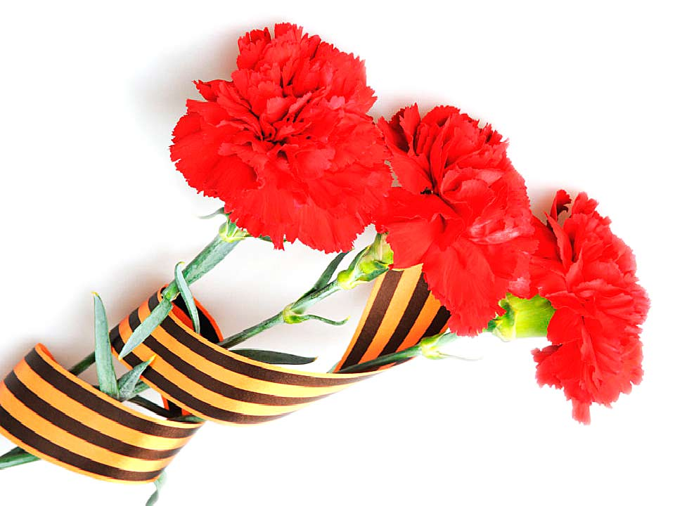
Символ Великой Победы – алая гвоздика, словно капелька крови, пролитой за Отчизну в годы Великой Отечественной Войны.
Красный цвет является символом Победы – это цвет знамени непобедимой Красной армии.
Красная гвоздика – олицетворение мужества, храбрости, побед и преодоления трудностей.

Slide 7

Красная гвоздика — это цветок солдата-победителя, цветок памяти и восхищения.
Этот цветок принято дарить ветеранам на 9 мая, возлагать к вечному огню, памятным местам.

Slide 8
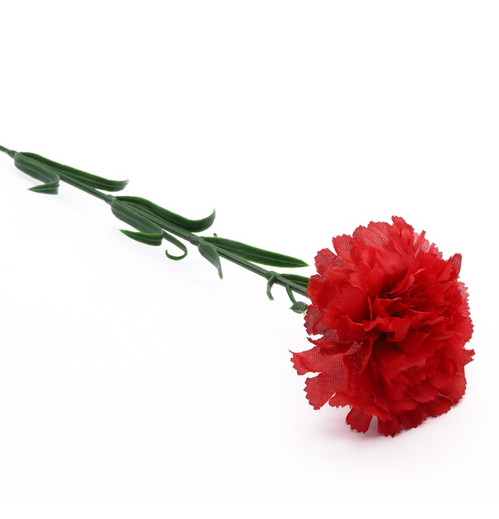
Сегодня, мы вместе изготовим этот замечательный цветок своими руками во имя Памяти тех, кто подарил нам мирную жизнь.

Slide 9

ТЕХНИКА БЕЗОПАСНОСТИ
Не держи ножницы…..
Не оставляй ножницы в…..
При работе следи за….
Не клади ножницы на край…
Передавай ножницы в закрытом виде кольцами в…

Slide 10
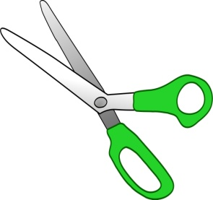

ТЕХНИКА БЕЗОПАСНОСТИ
1.Не держи ножницы концами вверх.
2.Не оставляй ножницы в открытом виде.
3.При работе следи за пальцами левой руки.
4.Не клади ножницы на край стола.
5.Передавай ножницы в закрытом виде кольцами в сторону взрослого или товарища

Slide 11
Материалы и инструменты:
Бумага для офисной техники (красная, зеленая).
Зеленая флористическая лента.
Деревянные шпажки для стебля.
2) Ножницы.
3) Клей ПВА.

Slide 12
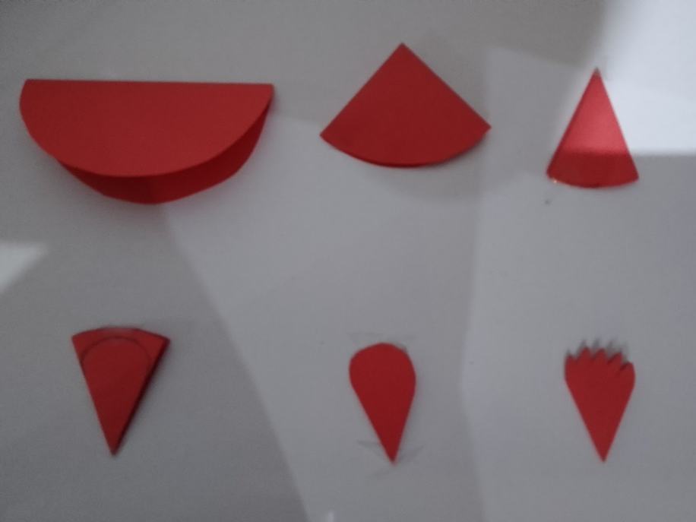
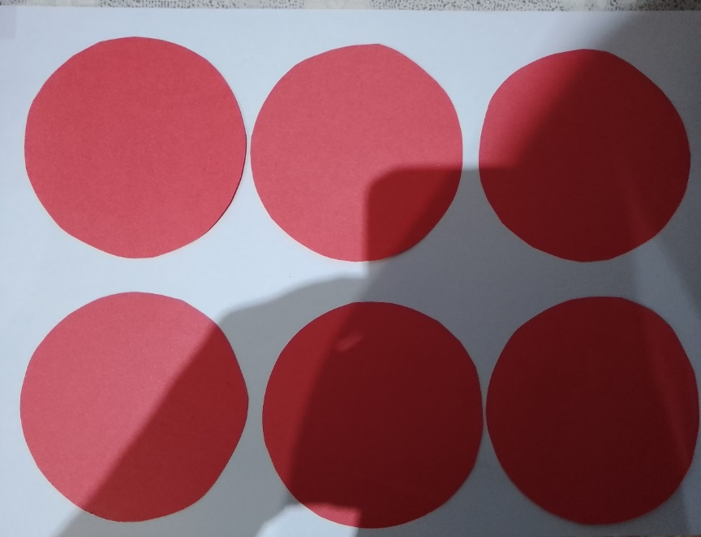
Изготовление цветка гвоздики:
Вырезаем 6 кругов диаметр 8 см;
Складываем каждый круг по середине 3 раза;
Намечаем будущий лепесток;
Вырезаем;
Делаем зубчатые надрезы по краю лепестка.

Slide 13
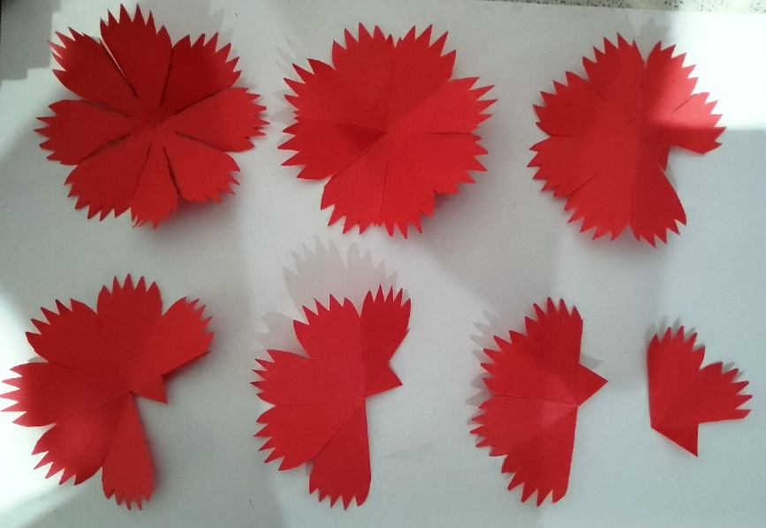
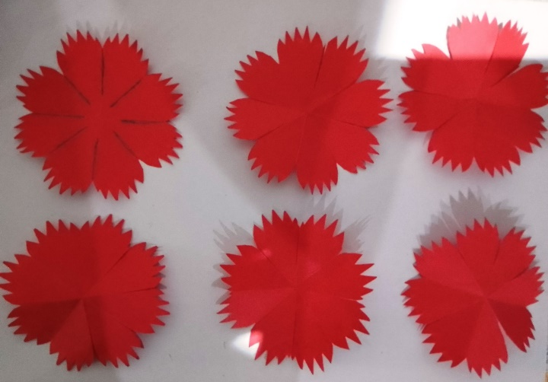
7) Делаем разрез каждого лепестка ( до середины оставляем 1 см)
8) 2 лепестка оставляем целыми;
3-ий лепесток- отрезаем чуть больше половины лепестка;
4 лепесток- 1лепесток отрезаем, 2 –половину;
5 лепесток- 2 отрезаем ,3 –половину;
6 лепесток- 3 отрезаем, 4 половину;
У оставшейся части отрезаем половину лепестка- это сердцевина цветка.

Slide 14
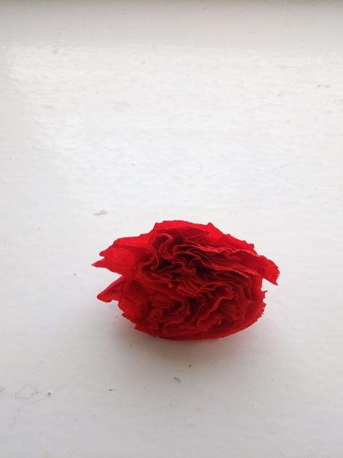
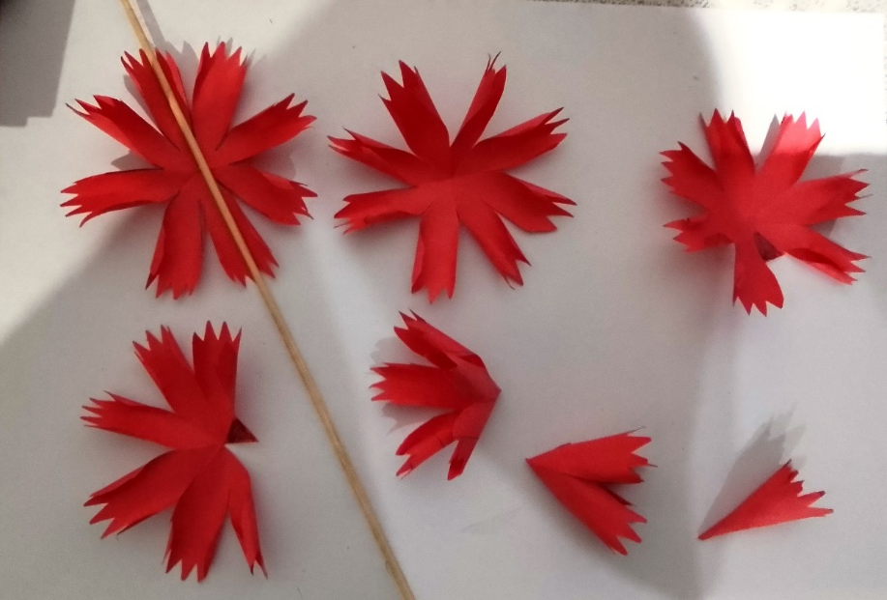
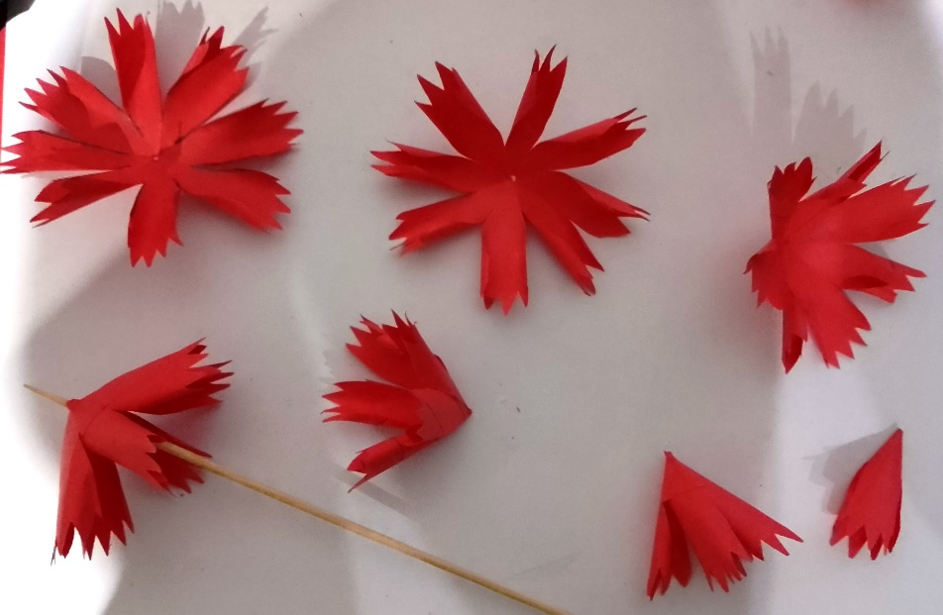
9) С помощью шпажки закручиваем лепестки;
10) Собираем заготовки, «кулёчком»
11) В середине делаем прокол.

Slide 15
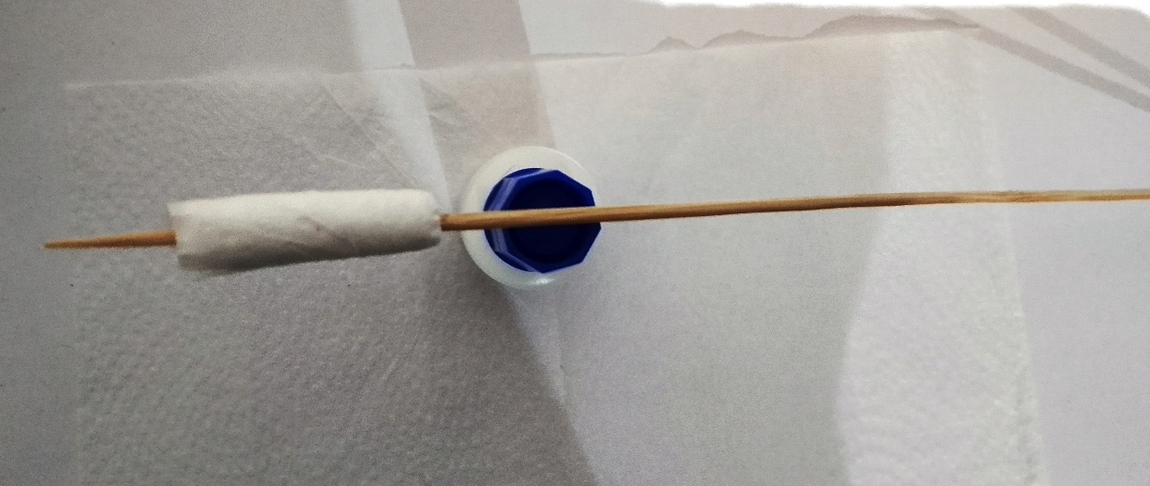
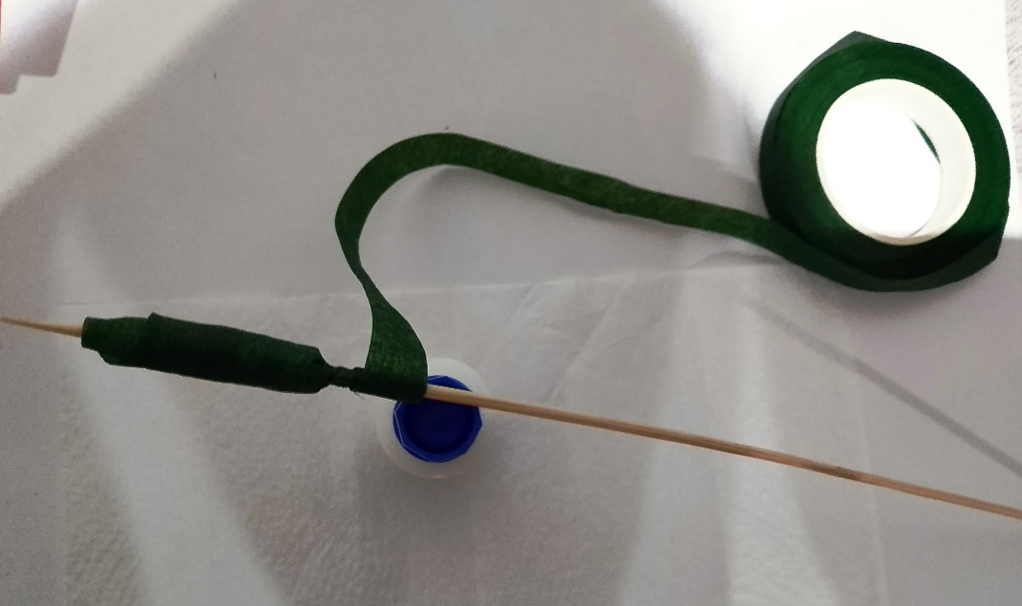
Изготовление стебелька
и листов гвоздики:
1) С помощью салфетки сделаем сердцевину стебля;
2) Нанесите на край ленты клей и начиная сверху наматывайте её на палочку, периодически нанося на нее клей.

Slide 16
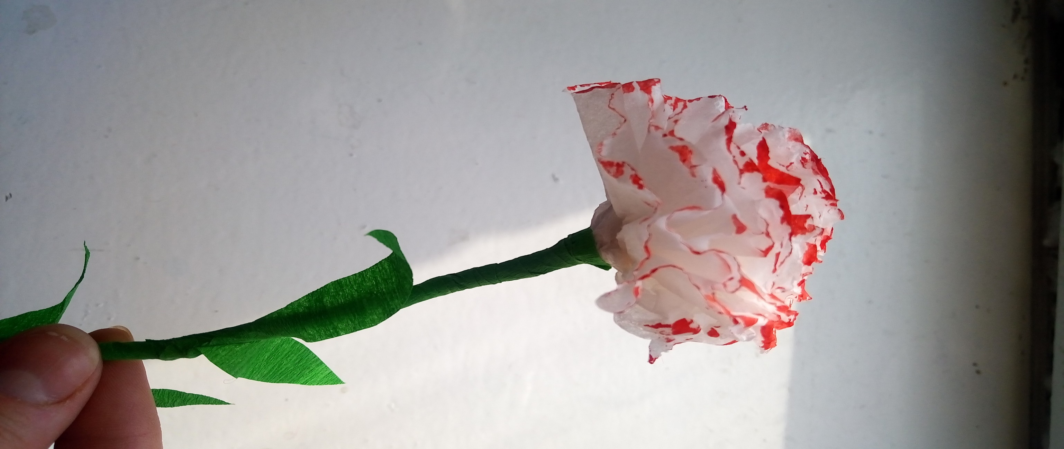
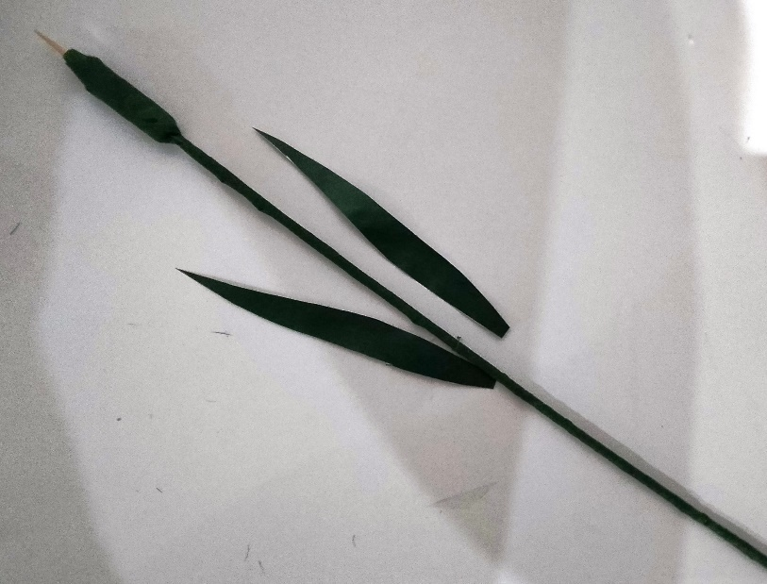
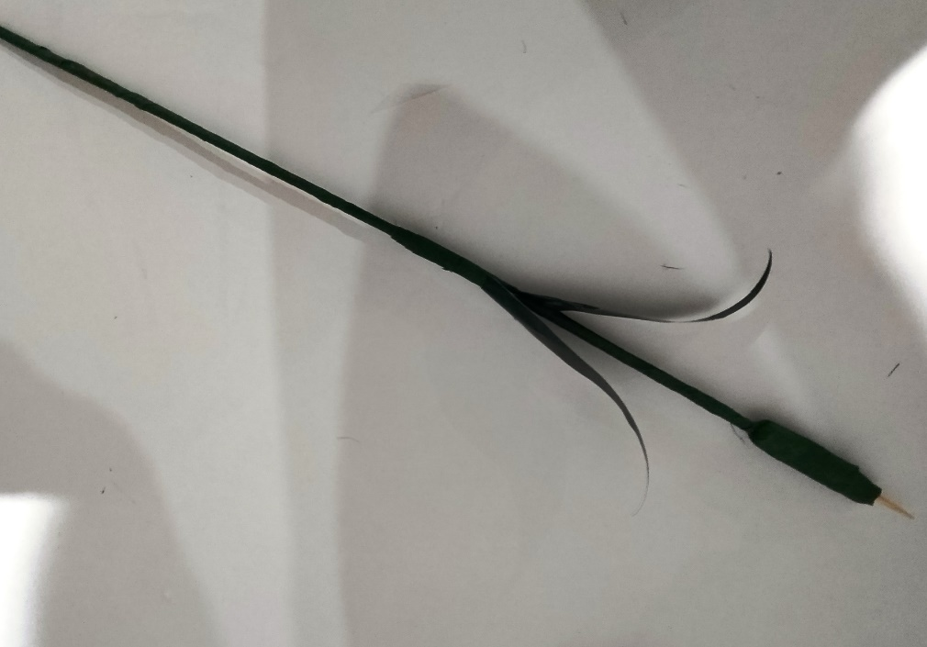
3) Приклеиваем листья; оформляем лентой.

Slide 17
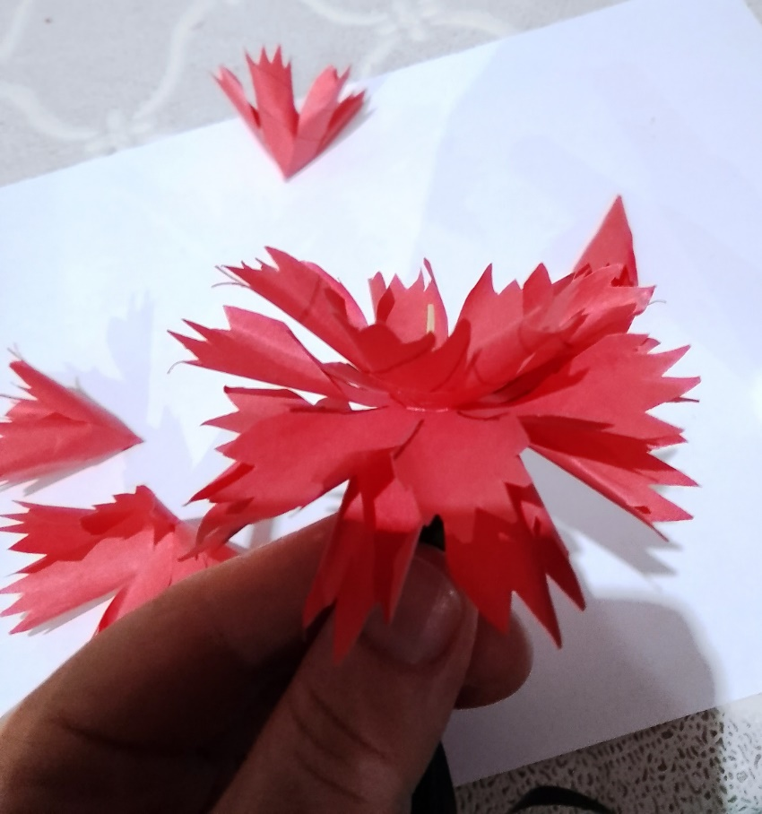
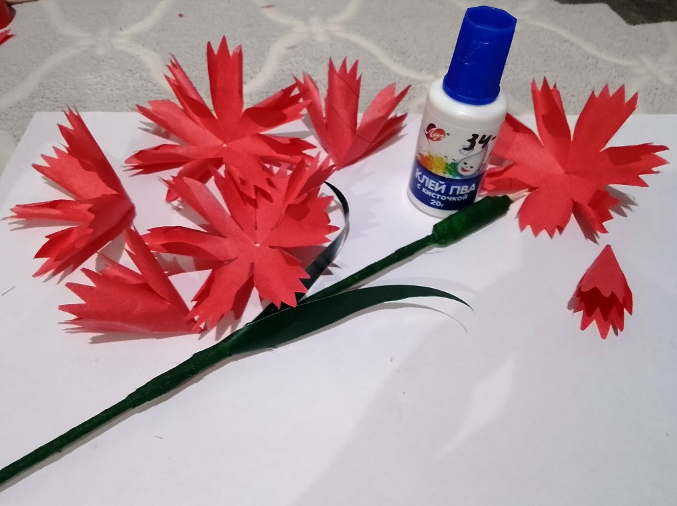
4) Собираем цветок.

Slide 18
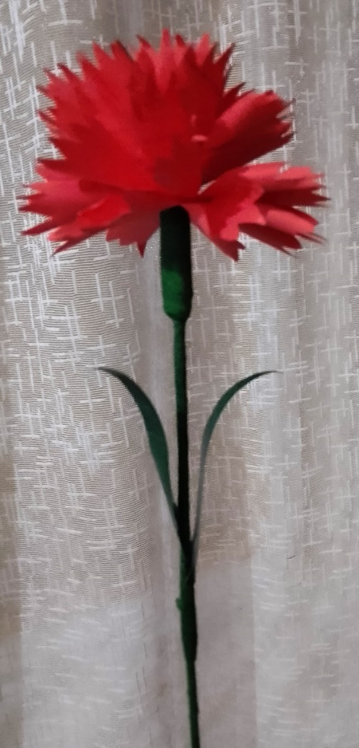
5) Гвоздика готова.

Slide 19
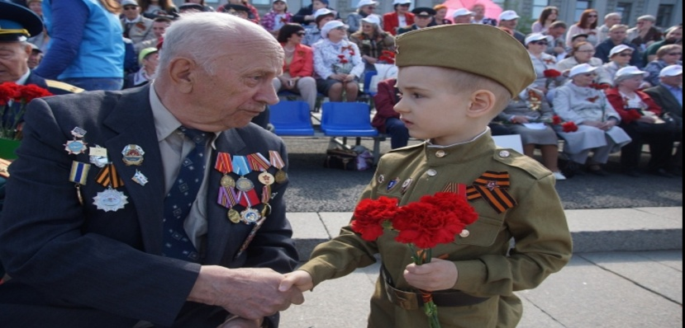
Подарите такой цветок каждому, чтобы ПОМНИЛИ всех тех, кто уже ушел, ЦЕНИЛИ и БЕРЕГЛИ тех, кто еще жив.

Slide 20
ПОДВЕДЁМ ИТОГИ
ИГРА «КОМПЛИМЕНТ»
Я хвалю себя за то, что …
Я хвалю товарища за то, что …
ЗАКОНЧИ ФРАЗУ
Я хвалю учителя за то, что …

Slide 21
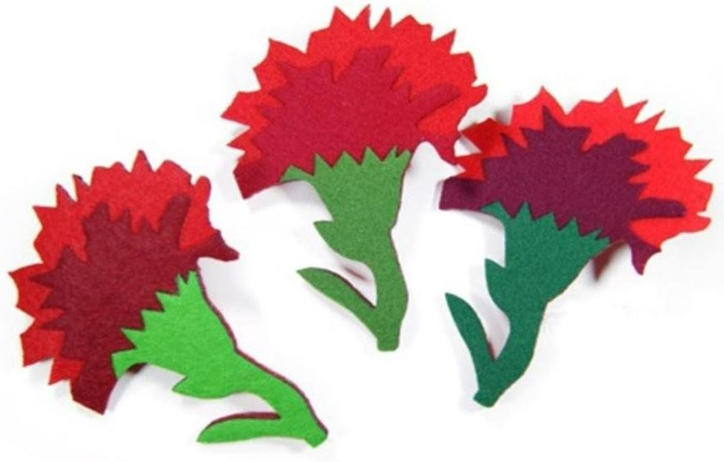
Акция «Красная гвоздика»
Фонд «Память поколений»
В честь празднования 80-летия Победы в Великой Отечественной войне сотрудники Волгоградской области детской клинической больницы создали серию видеороликов, посвященных событиям Сталинградской битвы, рассказывающих о людях, защищавших город, о мирных жителях, прошедших через страшные события и воспевающих ратные и трудовые подвиги наших земляков.

Slide 22
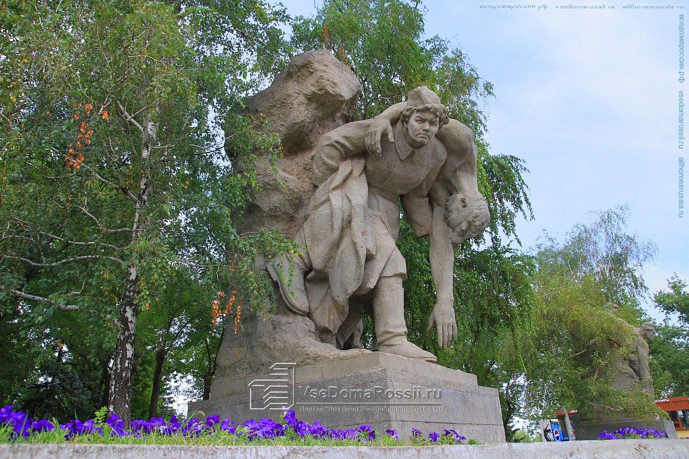
Мария Кухарская
Подвиг медицинских сестер

Slide 23
Свеча Памяти

Slide 24
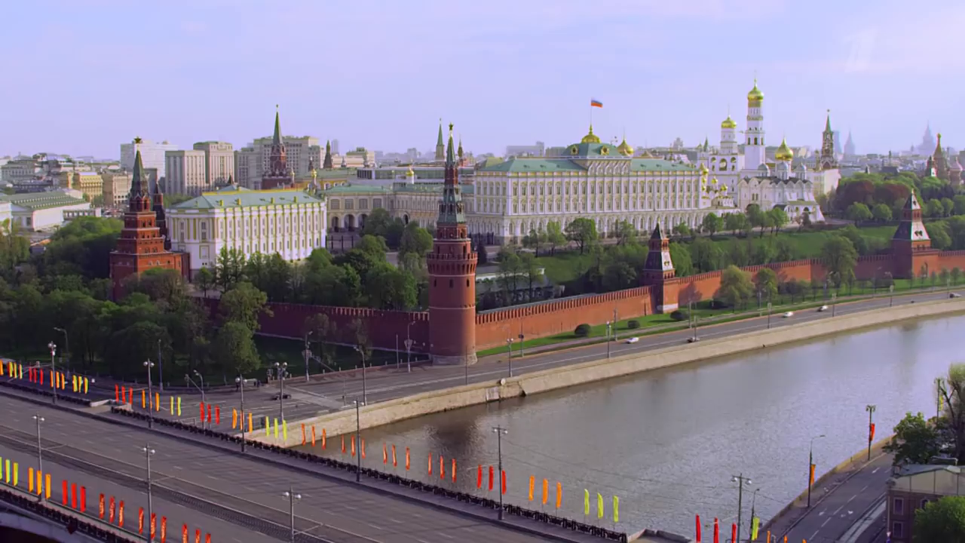
МИНУТА МОЛЧАНИЯ

Slide 25
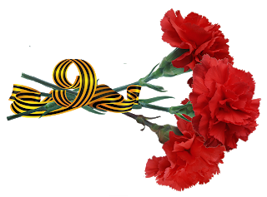
СПАСИБО ЗА ВНИМАНИЕ!

